Slide 1
平抛运动与类平抛专题

Slide 2
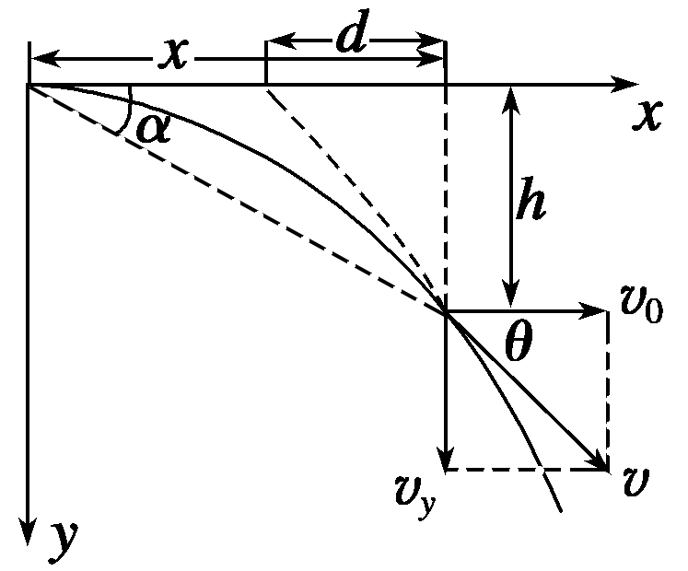
一、平抛运动的特点
分运动的同时性
t是重要的中转因素
位移方程
匀速直线
自由落体
速度方程
两类题型
1、已知位移求速度
2、已知速度求位移
核心思想：化繁为简、合成分解

Slide 3
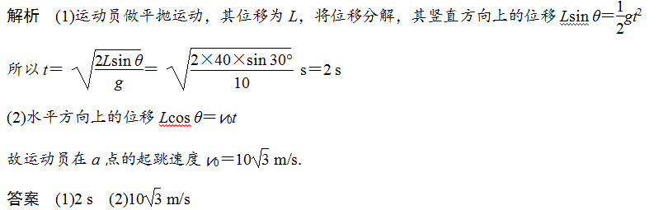
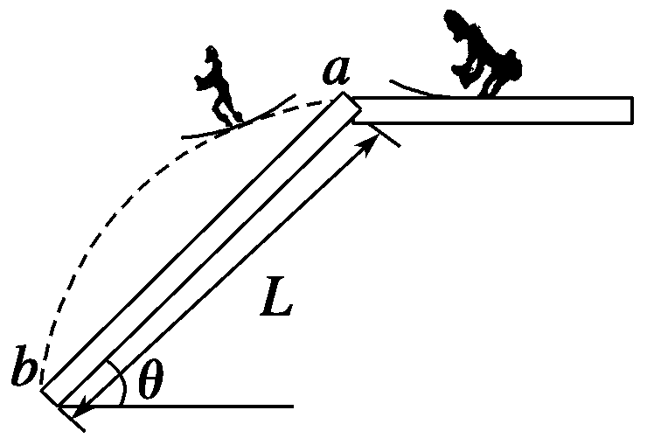
一、已知位移求速度
例一 跳台滑雪是勇敢者的运动，运动员在专用滑雪板上，不带雪杖在助滑路上获得高速后水平飞出，在空中飞行一段距离后着陆，这项运动极为壮观.设一位运动员由a点沿水平方向跃起，到山坡b点着陆，如所示.测得a、b间距离L＝40 m，山坡倾角θ＝30°，山坡可以看成一个斜面.试计算：
(1)运动员起跳后他在空中从a到b飞行的时间. (2)运动员在a点的起跳速度大小.(不计空气阻力，g取10 m/s²)

Slide 4
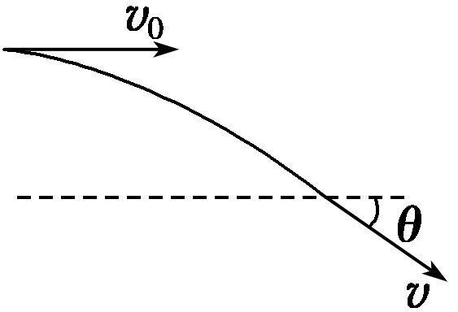
二、已知速度求位移
例二 从某高度水平抛出一小球，经过时间t到达地面时其速度与水平方向的夹角为θ，不计空气阻力，重力加速度为g，
求1、物体水平抛出的初速度v₀；2、下落的竖直高度

Slide 5
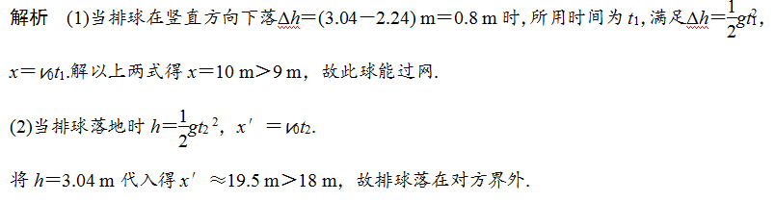
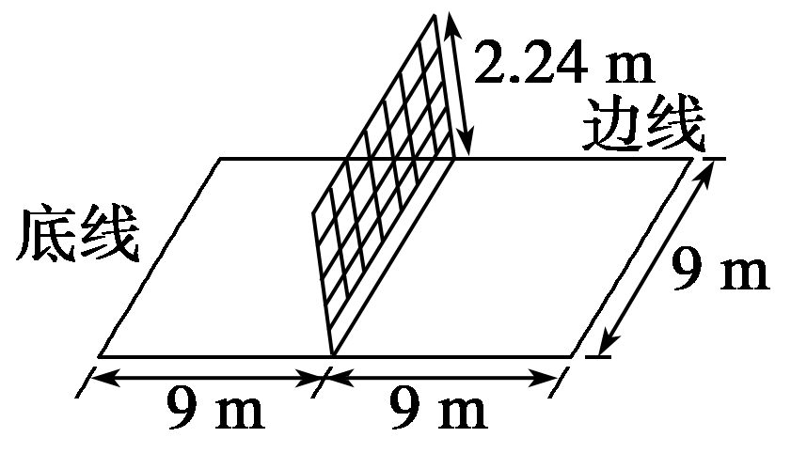
三、多条件限制问题
例三 女排比赛时，某运动员进行了一次跳发球，若击球点恰在发球处底线上方3.04 m高处，击球后排球以25.0 m/s的速度水平飞出，球的初速度方向与底线垂直，排球场的有关尺寸如图所示，试计算说明：
(1)此球能否过网？
(2)球是落在对方界内，还是界外？(不计空气阻力，g取10 m/s²)
（3）若发球有效，求以这个起跳高度发球，初速度的大小取值区间

Slide 6
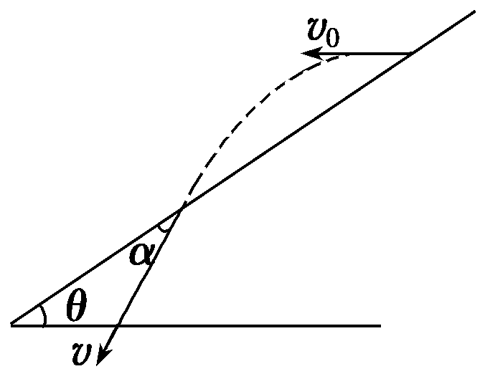
四、速度、位移夹角规律的应用
例四 如图所示，从倾角为θ的斜面上某点先后将同一小球以不同的初速度水平抛出，小球均落在斜面上.当抛出的速度为v₁时，小球到达斜面时速度方向与斜面的夹角为α₁；当抛出速度为v₂时，小球到达斜面时速度方向与斜面的夹角为α₂，则
A.当v₁＞v₂时，α₁＞α₂ B.当v₁＞v₂时，α₁＜α₂
C.无论v₁、v₂关系如何，均有α₁＝α₂
D.α₁、α₂的关系与斜面倾角θ有关
分位移夹角正切值
分速度夹角正切值

Slide 7
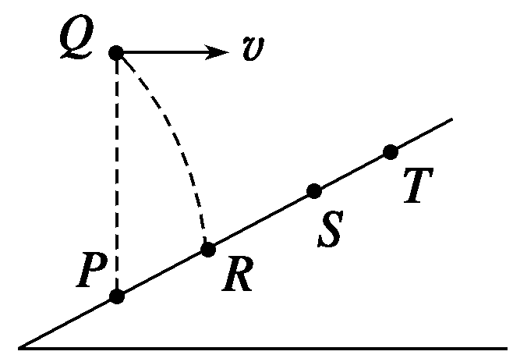
五、关于轨迹判断的小题
例五 斜面上有P、R、S、T四个点，如图所示，PR＝RS＝ST，从P点正上方的Q点以速度v水平抛出一个物体，物体落于R点，若从Q点以速度2v水平抛出一个物体，不计空气阻力，则物体落在斜面上的
A.R与S间的某一点 B.S点 C.S与T间某一点 D.T点

Slide 8
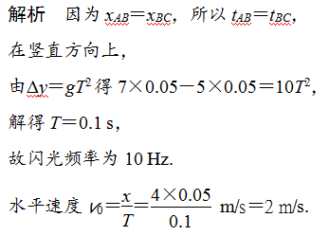
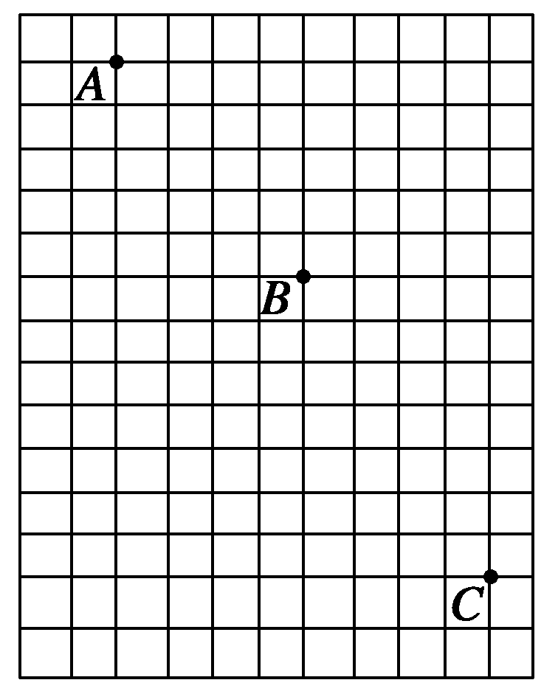
六、实验：平抛运动
例六 在做“测量平抛运动的初速度”的课题研究时，得到如图所示一小球做平抛运动的闪光照片的一部分，图中方格每边长为5厘米，g取10 m/s²，则闪光频率是 Hz，小球做平抛运动的初速度v₀＝ m/s.

Slide 9
七、类平抛运动
例七 如图，给小球平行于AB边的初速度，从O沿着光滑的斜面抛出，O点距AB的距离为l，若AB边足够长，求，小球滑到底端用的时间
O
θ
A
B

